Slide 1
第三章 银行组织和产业结构
本章目的：
考察银行业的组织类型及其对银行的业务、利润和风险的影响
考察银行的产业结构及其发展趋势

Slide 2
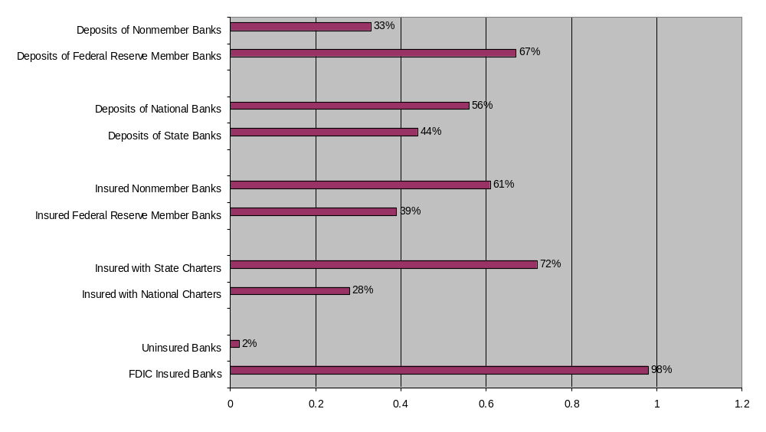
美国银行业的分类 1999 8774 Banks

Slide 3
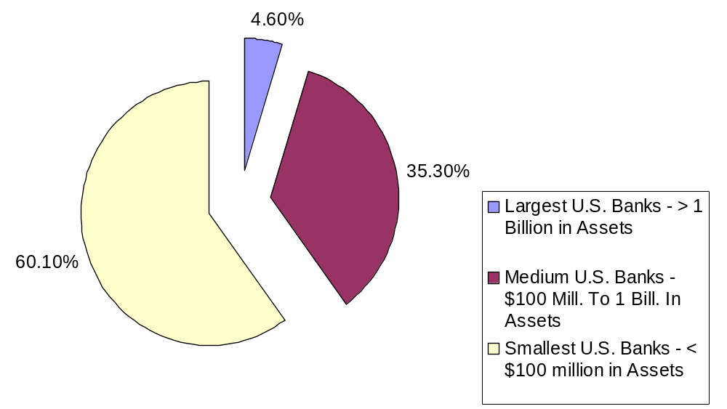
Number of U.S. Banks

Slide 4
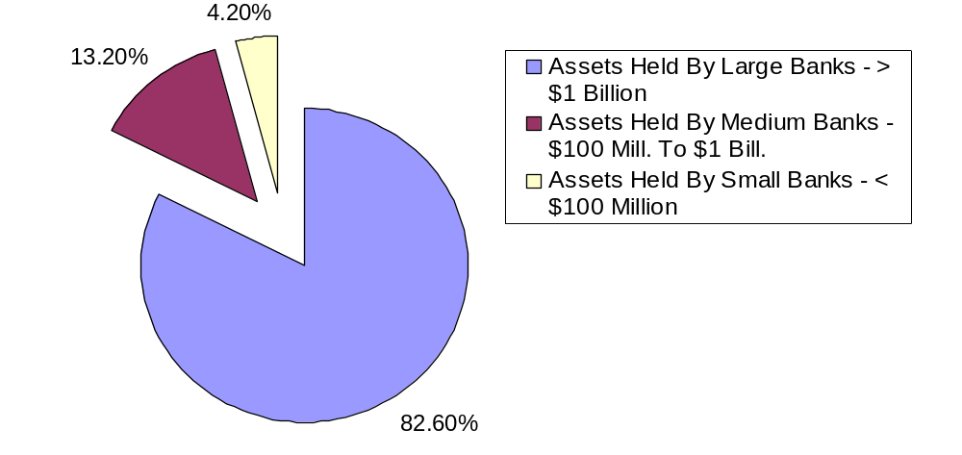
Assets Held by U.S. Banks

Slide 5
一、银行组织
单元银行&拥有分支机构的银行
社区银行&货币中心银行
纯商业银行、全能银行和金融控股公司

Slide 6
银行组织形式的决定因素
银行的作用
银行的规模
政府法规

Slide 7
单元银行Unit Banks
仅有一个营业场所的银行。该银行的所有服务都通过这一营业场所提供。

Slide 8
单元银行组织图
一个综合服务营业处
加有限服务设施
自动柜员机
销售终端
免下车服务窗口

Slide 9
分支银行Branch Banks
通过设在各地的分支机构出售服务的银行:又分为地区银行、全国银行和国际性银行(货币中心银行)。
包括一个总部和多个提供综合服务的营业处。
到90年代时，平均每个银行拥有六个全业务分支行。

Slide 10
分支银行组织图
银行
综合服务分行
总部
综合服务分行
免下车和步行街服务窗口
购物中心的自动柜员机和销售终端
电子通讯网络（电话、传真、计算机和互联网）

Slide 11
社区银行
在一个中小型社区为客户提供各种银行服务的小型银行，没有分支机构或者只有几个分支机构。
主要业务为零售银行业，吸收小额储蓄存款和发放小额消费贷款和小企业贷款。

Slide 12
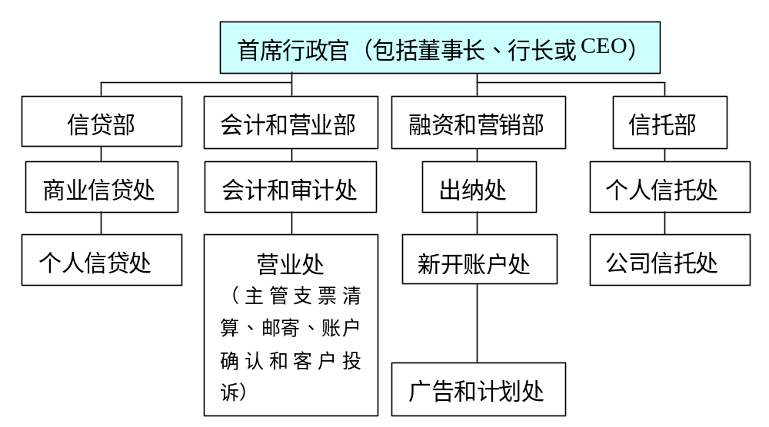
社区银行（小型银行）组织图

Slide 13
货币中心银行
资产在150亿美元以上的大型银行，一般由金融控股公司经营。

Slide 14
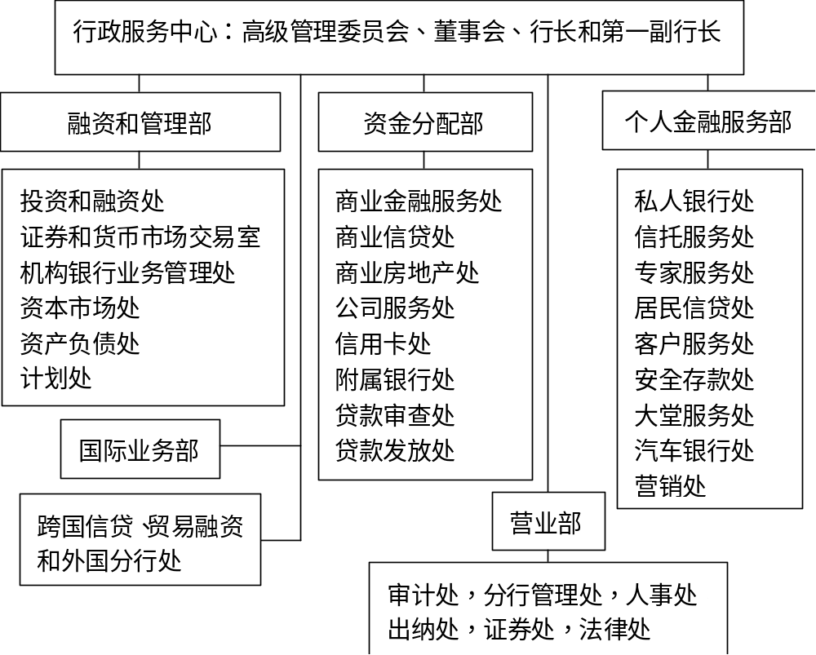
货币中心银行组织结构图

Slide 15
关于允许银行自由开办分支机构的正反意见
赞成
反对
提高经营效率
增加服务的可得性和便利性
破产率下降
将较小的竞争者排挤出局
服务费增加
本地社区稀有资源外流

Slide 16
银行控股公司
Bank Holding Company (BHC)
定义：银行控股公司是为了持有至少一家银行的股票而成立的公司。
单一银行控股公司（绝大多数），拥有一个和多个非银行企业。
多银行控股公司(小部分）

Slide 17
单一银行控股公司经营的非银行公司类型
Finance Companies
Mortgage Companies
Data Processing Companies
Insurance Underwriters
Security Brokerage Firms
Financial Advising
Merchant Banking
Trust Companies
Credit Card Companies
Leasing Companies
Insurance Agencies
Real Estate Services
Savings and Loan Associations
Security Underwriting Firms

Slide 18
多银行BHCs存在和发展的原因
Geographic Diversification
Product Line Diversification
Tax Sheltering
Double Leveraging
Source of Strength
A Way Around Regulatory Restrictions

Slide 19
21世纪美国银行控股公司模式
金融控股公司
银行子公司

Slide 20
金融服务控股公司
保险经纪人或公司
银行
商人银行
证券商
其他非银行子公司
不动产开发投资公司

Slide 21
其他几种银行的组织模式
代理银行：连接众多银行
银行家银行：代理银行的竞争者
网络化：ATM和POS
合资公司：与保险公司，与证券公司，与制造业公司

Slide 22
外资银行的组织形式
Representative Offices代表处
Agency Offices代办处
Full Service Branches完全服务分支机构
Shell Branches空壳银行
Subsidiary Firms子公司
Other Forms其他形式

Slide 23
组织类型和规模对银行业务的影响1
The Profitability of a Bank is Not Determined by How it is Organized
Small Banks Can Successfully Compete with Large Banks
Branch Banks and Banks Affiliated with Holding Companies Have Greater Protection from Failure

Slide 24
组织类型和规模对银行业务的影响2
Prices and Deposit Interest Rates Do Not Depend on Organizational Type
The Type of Bank Does Not Appear to be a Key to Economic Growth
The U.S. Banking Industry is Consolidating

